Slide 1
Poezie ve třetí etapě
národního obrození II Mgr. Ludmila Růžičková
Střední průmyslová škola, Mladá Boleslav, Havlíčkova 456
CZ.1.07/1.5.00/34.0861
MODERNIZACE VÝUKY

Slide 2
Anotace
Předmět: český jazyk a literatura
Ročník: I. ročník SŠ
Tematický celek: Literatura od doby pobělohorské až národní obrození
Klíčová slova: K.H. Mácha - Máj
Forma: výklad
Datum vytvoření: 30. 04. 2014

Slide 3
Karel Hynek Mácha
Máj

Slide 4
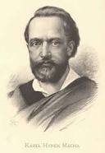
Máj /1836/
lyricko-epická básnická skladba
skládá se z věnování, 4 zpěvů, 2 intermezz (mezizpěvů)
psáno v duchu romantismu (Vilém je typický romantický hrdina, autor se s ním ztotožňuje)
děj zasazen do kraje v okolí Bezdězu
vydáno autorem na vlastní náklady
Obr. č. 1

Slide 5
Ukázka dobového pravopisu:
Dobový pravopis: Byl pozdnj wečer – prwnj mág – Wečernj mág – byl lásky čas. Hrdliččin zwal ku lásce hlas, Kde borowý zawáněl hág. O lásce šeptal tichý mech; Kwětaucj strom lhal lásky žel, Swau lásku slawjk růži pěl, Růžinu gewil wonný wzdech. Gezero hladké w křowjch stinných Zwučelo temně tagný bol, Břeh ge obgjmal kol a kol; A slunce gasná swětů giných Blaudila blankytnými pásky, Planaucj tam co slzy lásky. | Přepis: Byl pozdní večer – první máj – Večerní máj – byl lásky čas. Hrdliččin zval ku lásce hlas, Kde borový zaváněl háj. O lásce šeptal tichý mech; Květoucí strom lhal lásky žel, Svou lásku slavík růži pěl, Růžinu jevil vonný vzdech. Jezero hladké v křovích stinných Zvučelo temně tajný bol, Břeh je objímal kol a kol; A slunce jasná světů jiných Bloudila blankytnými pásky, Planoucí tam co slzy lásky.

Slide 6
Dobová kritika vyčítala autorovi, že
narušuje ideje krásna (starší generace)
a že neprojevuje dostatek vlasteneckého cítění (mladší generace, např. J. K. Tyl)
Sám autor o své skladbě říká:
„Následující básně jest oučel hlavní slaviti májové přírody krásu …“

Slide 7
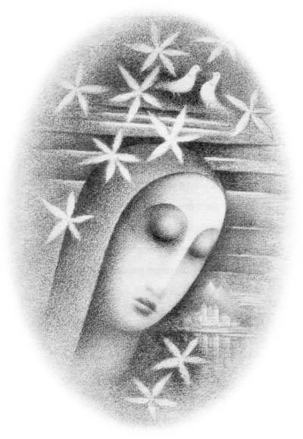
zpěv
- za májového večera čeká Jarmila na břehu jezera na svého milého Viléma
- na loďce však připlouvá jeho přítel se zprávou, že Vilém zavraždil Jarmilina svůdce (svého otce)
- Jarmila je zoufalá, ukončí svůj život skokem do jezera
Obr. č. 2

Slide 8
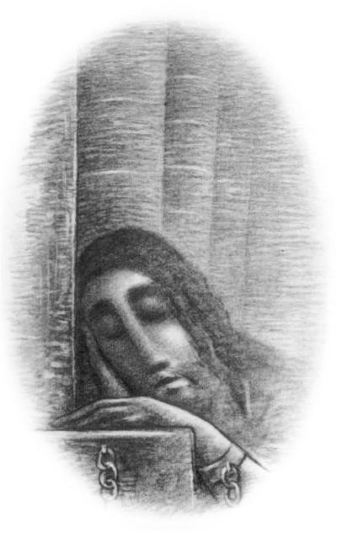
2. zpěv
- Vilém vzpomíná ve vězení na svůj uplynulý život, klade si např. otázku, čí vinou se stal loupežníkem
- ze svého nešťastného osudu viní otce, rodinu, společnost…
- přemítá o životě a o smrti
Obr. č. 3

Slide 9
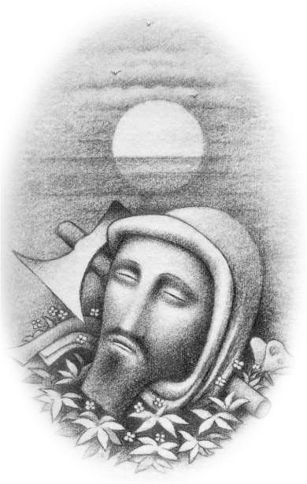
3. zpěv
– autor vykresluje náladu jarního jitra
- Vilém je odváděn na popravu a posílá pozdrav rodné zemi, který je zároveň autorovým vyznáním lásky k vlasti
- Vilém je popraven, autor lituje zmařeného života
Obr. č. 4

Slide 10
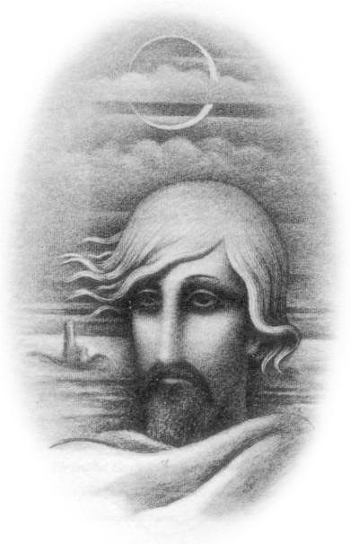
4. zpěv
– po sedmi letech přichází básník na popraviště, vidí zde bělající se kosti
- od starého hospodského ve městě se dovídá Vilémův životní příběh, ve kterém spatřuje podobnost s vlastním osudem (ztotožňuje se s Vilémem)
- v závěru skladby se objevuje zvolání:
„Hynku! – Viléme!! – Jarmilo!!!“
Obr. č. 5

Slide 11
Děj Máje
zpěv Za májového večera čeká Jarmila na břehu jezera na svého milého Viléma. Na loďce však připlouvá jeho přítel se zprávou, že Vilém zavraždil Jarmilina svůdce (svého otce). Jarmila je zoufalá, ukončí svůj život skokem do jezera.
zpěv - Vilém vzpomíná ve vězení na svůj uplynulý život, klade si např. otázku, čí vinou se stal loupežníkem. Ze svého nešťastného osudu viní otce, rodinu, společnost… Přemítá o životě a o smrti.
zpěv – Autor vykresluje náladu jarního jitra. Vilém je odváděn na popravu a posílá pozdrav rodné zemi, který je zároveň autorovým vyznáním lásky k vlasti. Vilém je popraven, autor lituje zmařeného života.
zpěv – Po sedmi letech přichází básník na popraviště, vidí zde bělající se kosti. Od starého hospodského ve městě se dovídá Vilémův životní příběh, ve kterém spatřuje podobnost s vlastním osudem (ztotožňuje se s Vilémem). V závěru skladby se objevuje zvolání:
„Hynku! – Viléme!! – Jarmilo!!!“

Slide 12
Zdroje
SOCHROVÁ, M. KOMPLETNÍ PŘEHLED české a světové LITERATURY. 1. vyd. Havlíčkův Brod: FRAGMENT, 2007. ISBN 978-80-253-0311-5
Obr. č. 1: wikipedia: [online] 28.4.2014 [vid. 30.4.2014]. Dostupné z : http://cs.wikipedia.org/wiki/Karel_Hynek_M%C3%A1cha
Obr. č. 2-5: lupomesky.cz : [online] 14.2.2011 [vid. 30.4.2014]. Dostupné z : http://www.lupomesky.cz/maj/

